Slide 1



Платформа по созданию, публикации и продаже программных решений для браузера.

Slide 2
Какие проблемы решает?
Отсутствие возможности изменения оформления;
Наличие множества визуального спама;
Отсутствие возможности добавления новых инструментов;
Отсутствие доступного способа взаимодействия покупателей и продавцов решений для браузера.

Slide 3

Менять сайты
возможно!
Возможность выбирать и создавать свои собственные визуальные решения на сайтах.

Slide 4

Создаем удобство для всех
Мы разработаем среду, где покупатели ищут программные продукты. Тем самым дадим почти неограниченные возможности автоматизации работы.

Slide 5

Решение
Маркетплейс, позволяющий управлять комфортом пребывания в интернете, путем расширения возможностей веб-сайтов вне зависимости от знаний в IT.

Slide 6
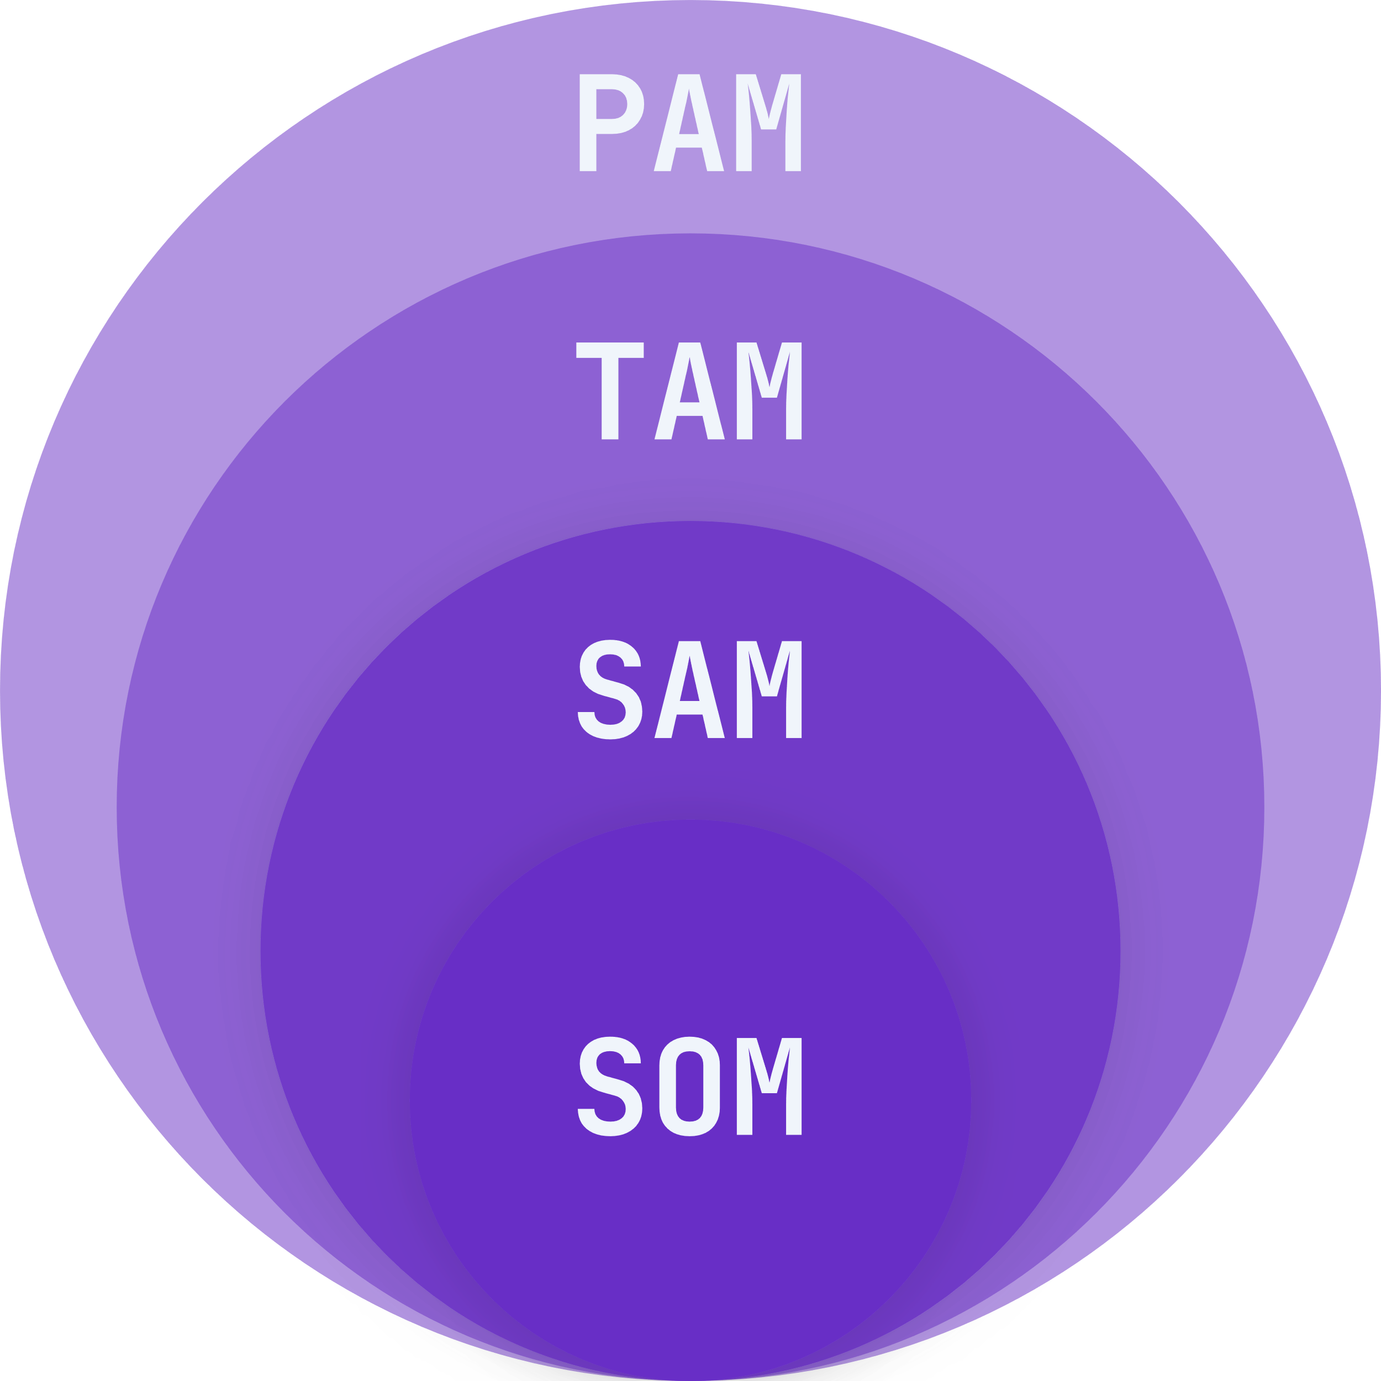
Размер рынка
Объем рынка был рассчитан по вторичным источникам и методом аналогии:
PAM – 7 млрд. руб;
TAM – 2.87 млрд. руб;
SAM – 890 млн. руб;
SOM – 276 млн. руб.

Slide 7
Стратегия выхода на рынок
1
Создание и ведение социальных сетей
2
Сарафанное радио среди студентов учебных учреждений
3
Реферальные программы с образовательными компаниями
4
Внедрение в процессы анализа и тестировки сайтов специалистами
5
Решение 80% бытовых проблем пользователей в интернете

Slide 8


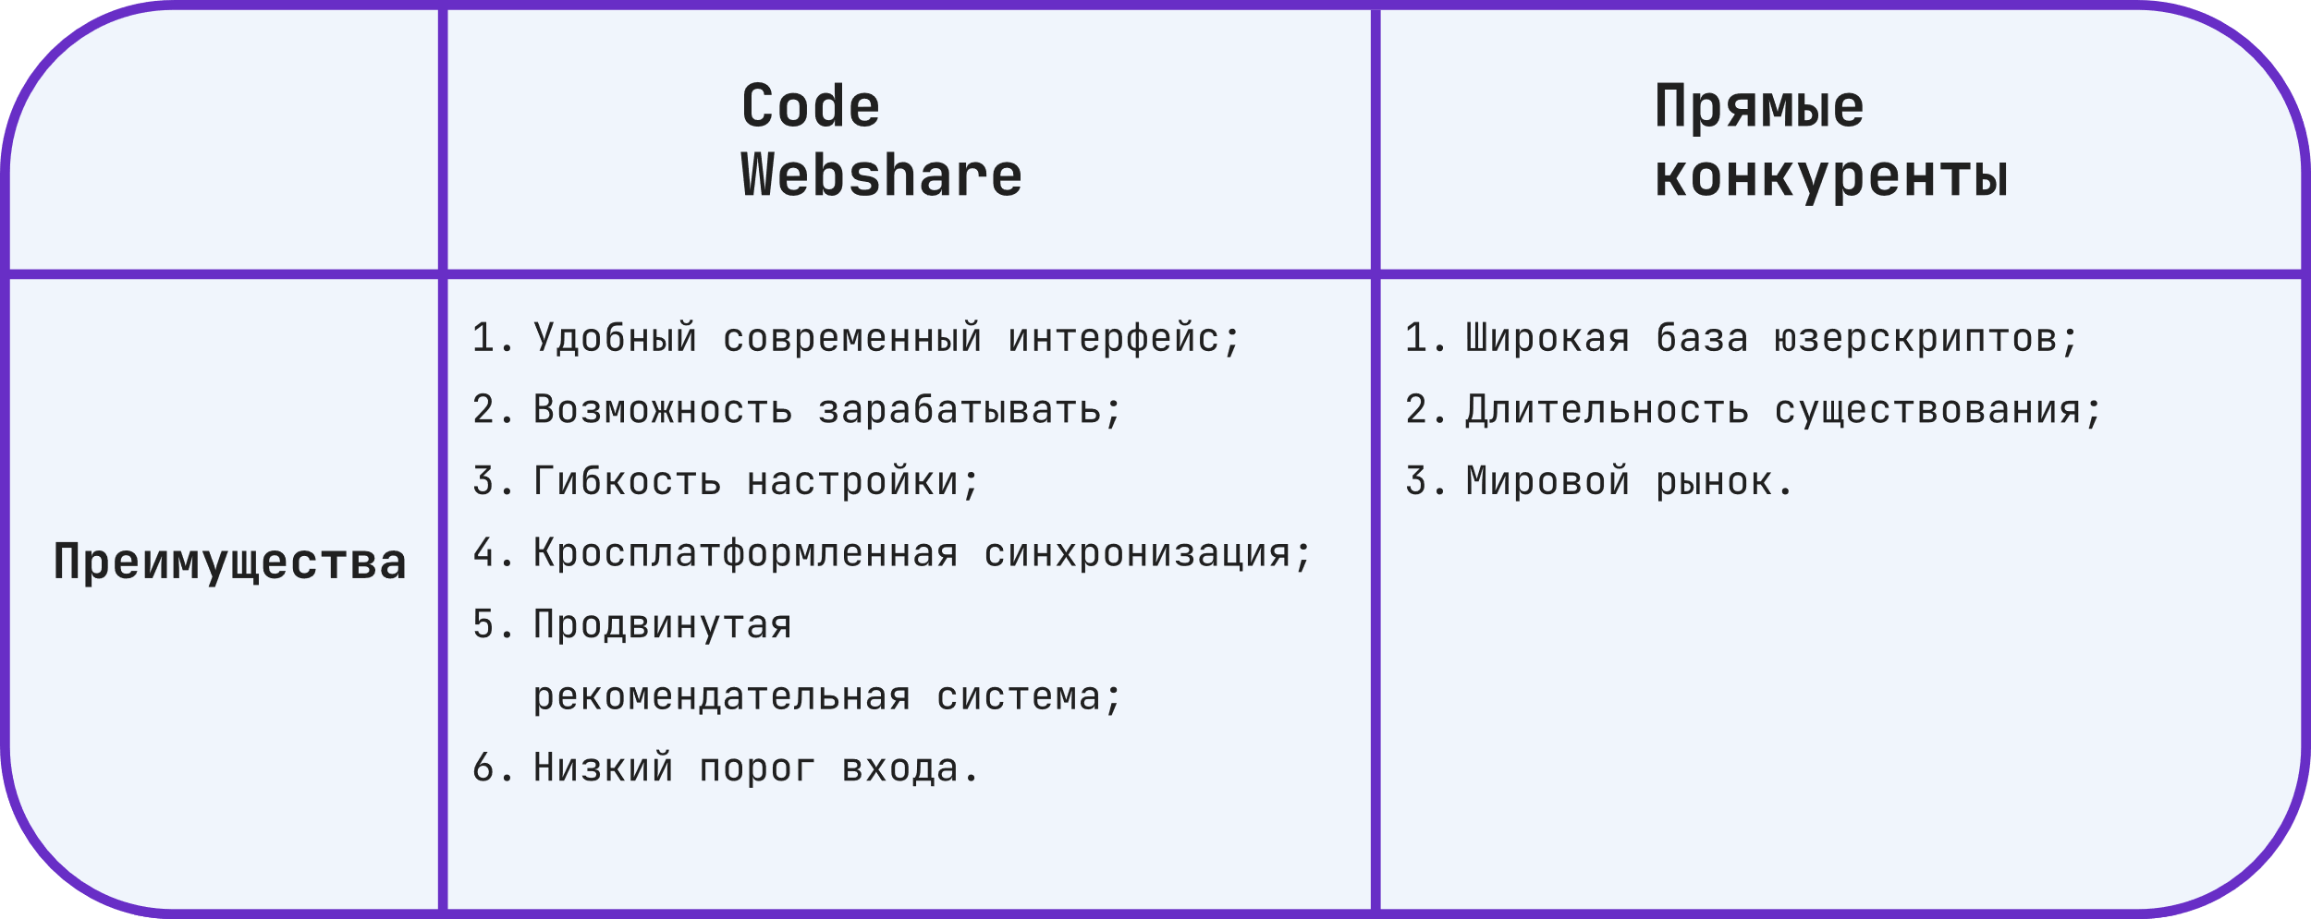


Конкуренты

Slide 9


Запросы
Экспертная оценка
Единомышленники
Стратегия выхода на ФСИ;
Оценка проблематики;
Рекомендации выхода на рынок.
SMM-специалисты;
Графические дизайнеры;
Юристы в сфере IT.

Slide 10






Илья - Product-менеджер
Эльдар - Лидер
Никита - Product-менеджер
tg: @kok0shka
tg: @synfaxx503
tg: @n.nikol
Александр - Project- менеджер
Святослав – Тех. специалист
tg: @aleksandrar
tg: @SLWin

Slide 11


Готов ответить на вопросы
Можно написать позже
codewebshare@gmail.com

Slide 12

Объем рынка по данным Data Insight

Slide 13

Анализ конкурентов по данным Similarweb

Slide 14

Customer
Development

Slide 15

Самые раздражающие вещи на сайтах по версии webest

